Slide 1

28
ноября

Slide 2
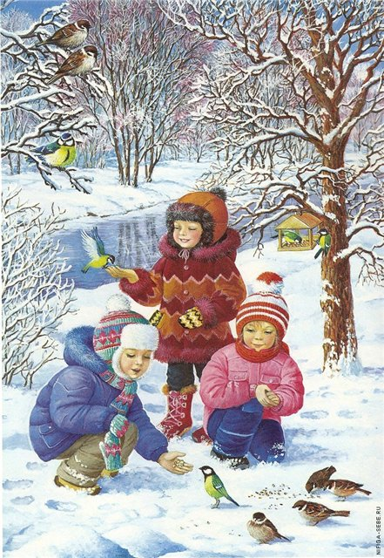

Slide 3
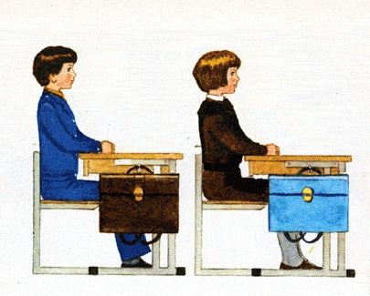
Сиди правильно!

Slide 4

Словарные слова.
Д_кабрь, _нварь,
_прель, ф_враль
Какое слово
лишнее?

Slide 5

Декабрь, январь,
февраль

Slide 6
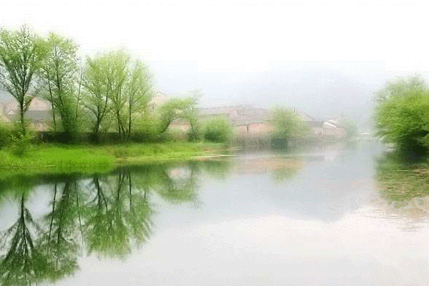

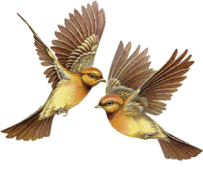

Slide 7




Подарок для мамы
Р.п.
Пели песню
В.п.
Звучала музыка
И.п.
Слышали по радио
Д.п.
И.п.
Р.п.
Д.п.
В.п.
Подсказка
Т.п.
П.п.
Проверка

Slide 8

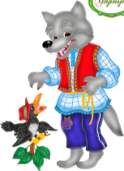
Построили теремок
В.п.
Пришёл волк
И.п.
Выглянул из окошка
Р.п.
За высоким забором
Т.п.
И.п.
Р.п.
Д.п.
В.п.
Подсказка
Т.п.
П.п.
Проверка

Slide 9


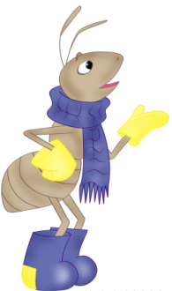
Размышлять о счастье
П.п.
Скучать по товарищу
Д.п.
Выглянул из-за камня
Р.п.
Лежать под цветком
Т.п.
И.п.
Р.п.
Д.п.
В.п.
Подсказка
Т.п.
П.п.
Проверка

Slide 10
Найдите ошибку
а) П.п. - кем? чем?
б) Д.п. - кому? чему?
в) В.п. - кого? что?
г) Р.п. - кого? чего?

Slide 11
Предложный падеж
о ком? о чём?

Slide 12

Определите тему урока.
В деревн…, на ветк…,
на запад…, в парк…,
о тетрад…, о ноч…

Slide 13

Правописание безударных окончаний
в предложном падеже

Slide 14
Расскажи о предложном падеже
1. Вопросы.
2. Предлоги.
3.Роль в предложении.
4. Окончания имён существительных 1, 2, 3 склонения.
1.О ком? О чём? ( где?)
2.О, об, в, на, при
3.Втор. член предложения
4. 1скл. – е; 2скл. –е;
3 скл. –и

Slide 15
В деревн..., на ветк...,
на запад…,в парк...;
о тетрад…,о ноч....
1 скл.
е
1 скл.
е
е
е
2 скл.
2 скл.
и
и
3 скл.
3 скл.
П.п. - 1 и 2 скл. – Е
П.п. - 3 скл. – И

Slide 16

В чём заваривают чай?
Где спит ребёнок?
В чём пишут дети?
Чай заваривают в чайнике. (П.п. 2 скл.)
Ребёнок спит в кровати. ( П.п. 3 скл.)
Дети пишут в тетради. ( П.п. 3 скл.)

Slide 17
Физкультминутка

Slide 18
Письмо по памяти
В природ… все взаимосвязано.
.

Slide 19
Человек – часть природ…

Slide 20
Бережно относитесь к природ…

Slide 21
1. В природе(П.п.) все взаимосвязано.
2. Человек – часть природы.(Р.п.)
3. Бережно относитесь к природе.(Д.п.)

Slide 22

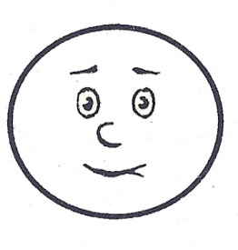
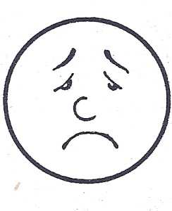
Рефлексия
Я всё понял(-а) и усвоил(-а).
Знания нуждаются в повторении и закреплении.
Мне многое непонятно.

Slide 23
Домашнее задание
Упр. 218
Правило стр.110

Slide 24

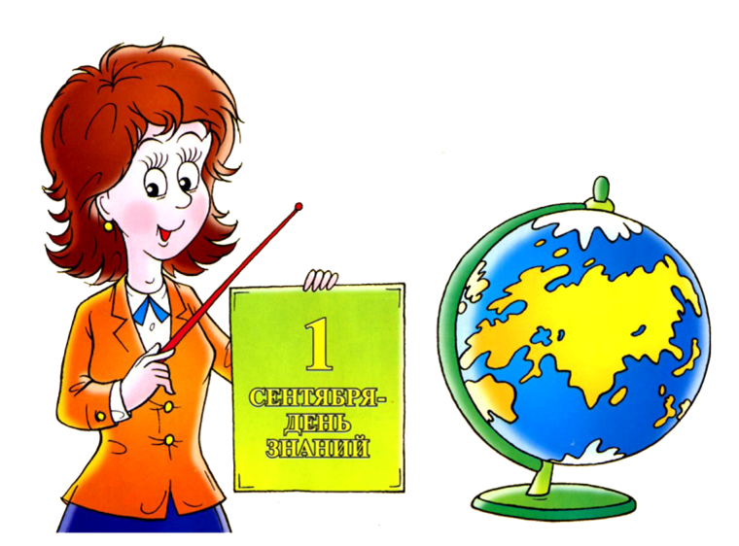
Русский язык
4 класс

